Slide 1
Unidad 11
La Iglesia Cuida
La Comunidad de la Mujer
Lección 2
La Maternidad
Instituto de Líderes Cristianos
El Ministerio de la Mujer
Gabriela Tijerina-Pike, Ph.D.

Slide 2
Antiguo
Testamento
Nuevo
Testamento
La Creación
El Principio
Diferente Cultura
Familiar
Misma Cultura
Familiar
Instituto de Líderes Cristianos
Iglesia y Ministerio
Maestra Gabriela Tijerina-Pike, Ph.D.

Slide 3
2 Timoteo 1:15
2 Timoteo 3:15
Instituto de Líderes Cristianos
El Ministerio de la Mujer
Gabriela Tijerina-Pike, Ph.D.

Slide 4
Identidad
Reputación
Decisiones
Instituto de Líderes Cristianos
El Ministerio de la Mujer
Gabriela Tijerina-Pike, Ph.D.

Slide 5
Número
Entendimiento
Instituto de Líderes Cristianos
El Ministerio de la Mujer
Gabriela Tijerina-Pike, Ph.D.

Slide 6
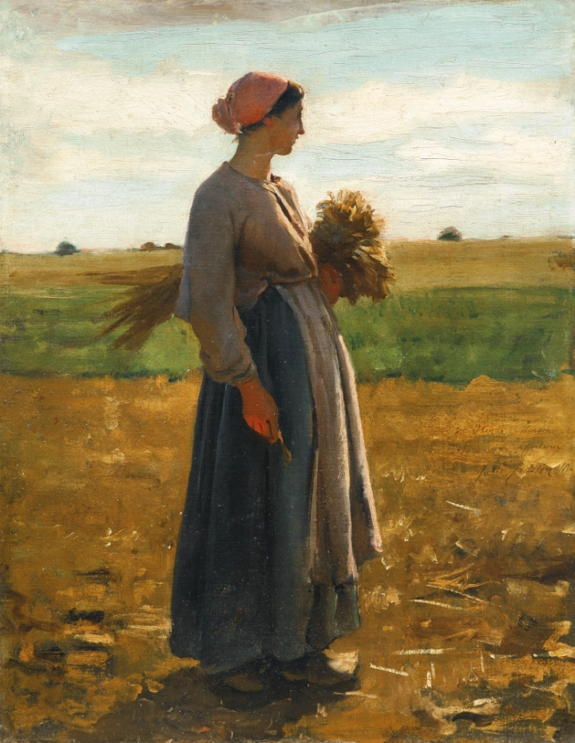
Unidad 11, Lección 2. TAREA #2
Unidades 10, 11 y 12
Leer uno de estos dos libros:
Edificando Damas Cristianas; Frederick T. Allen (1998). 145 páginas.
Mujeres, Un Perfil Bíblico; Harvestime International Institute. 146 páginas.

